Slide 1
Читательская грамотность на уроке русского языка в 7 классе по теме: «Причастие. Обобщение».
Учитель русского языка и литературы
МОУ СОШ №9 г.о. Павловский Посад
Михаилян Анна Михайловна

Slide 2
Цель урока: формирование умений читательской грамотности при помощи текста, повторение правил по орфографии и пунктуации, связанные с причастиями, развитие орфографической зоркости, критического мышления.
Задача: мотивировать обучающихся использовать знания, умения, навыки, полученные при изучении темы: «Причастие».
Форма: фронтальная, индивидуальная.
Методы обучения: исследовательский, частично-поисковый, рефлексивный.

Slide 3
Задание 1. Лингвистическая сказка и составление кластера
Определите тему текста. Найдите информацию и составьте кластер по теме.
В давние-давние времена на планете Языкознание в королевстве Части речи произошло событие, имеющее королевское значение. У короля Глагола и королевы Прилагательное родилась дочь! Девочку назвали Причастие. Как и всякий ребенок, Причастие была похожа и на маму, и на папу. Мама Прилагательное учила ее пользоваться магией и изменяться по числам, падежам и родам. Последнее свойство она может применять только тогда, когда находится одна, то есть в единственном числе. Любящее дитя, любящий ребенок, любящая дочь – такой была Причастие. От папы Глагола Причастие научилось телепортации. Из настоящего она могла перемещаться в прошлое, но не в будущее. Молодая, она не думала о будущем. Глагол, строгий политик, учил ее управлению. Девочка никогда не терялась, сохраняла возвратность. Именно папа показал ей выгодность двух сторон характера: Причастие научилась быть и совершенной, и несовершенной. В политике (предложении) Причастие играет важную роль. Полная, она выступает в качестве определения, а, становясь краткой, выполняет папину роль.

Slide 4
Игрушки для любимой дочери родители выбирали сами. Они дарили ей -ВШ-, -Ш-, -НН-, -ЕНН-, -Т-. Сейчас, в настоящем времени, она играет в кукол-двойняшек: -АЩ-/-ЯЩ- и –УЩ-/-ЮЩ-. Любит она и –ОМ-/-ЕМ-. Часто играет с -ИМ-.
Причастие ходит в школу волшебства и магии, где прилежно учится разбирать себя на правильные части (морфемы), отыскивать с-прят-а-вш-ЕЕ-ся окончание и вновь приобретать свой облик. Строгий учитель Морфемный Разбор ею доволен. Учится она и другим вещам.
У Причастия в школе много друзей. Когда девочка пропускает их вперед, всегда появляются сторожа-запятые. Они охраняют (обособляют) компанию. В волшебной школе Причастию подарили милое маленькое домашнее животное. Она назвала его — НЕ — Это хорошенький, не очень капризный зверек. К НЕ сразу приставили нянь (зависимые слова). Причастие неразлучна с -НЕ-, живёт с ним в замке под названием «Без НЕ не употребляется». Будучи полной и одинокой (одиночной), она тоже не может без НЕ. Зверек НЕ полюбил ее друзей. Когда Причастие превращается в Краткое или когда рядом находятся няни (зависимые слова), НЕ боится подходить к девочке. А еще НЕ очень не любит противоречий. Иногда принцесса Причастие все делала сама, действовала смело и решительно. А иногда ее заставляли, обижали, и она страдала от этого. Так и живет девочка Причастие в королевстве Части речи.

Slide 5
Лингвистическая сказка и составление кластера
Формирует умение извлекать необходимую информацию из прослушанного или напечатанного текста.
Предполагает логические умозаключения. А составление кластера выделяет основные смысловые единицы, которые фиксируются в схеме.
Причастие
Кла́стер – несколько одинаковых предметов или явлений, которые объединяются в группу под каким-то общим признаком.

Slide 6
Задание 2. История волшебного клубка
Найдите и графически выделите в тексте все причастные обороты и слова, к которым они относятся. Расставьте недостающие знаки препинания. Выполните морфологический разбор причастия на выбор.
Это очень старинная вещь подаренная мне ещё бабушкой. Бабушка была пожилая ведьма приехавшая к нам из Шотландии. У неё крючковый нос и рыжие волосы собранные в пучок. Она вошла отпустила двух леших втащивших чемоданы и принялась раздавать подарки. Моей сестре она подарила сапоги - скороходы сшитые из крокодиловой кожи. Вызывающий ветры и бури веер бабуся вручила моей второй сестре. Младший братик получил карту помогающую клады отыскивать. Ну а клубочек указывающий дорогу бабушка подарила мне.
Задание способствует развитию логического мышления, развивает умение мыслить самостоятельно.

Slide 7
Физкультминутка
Учитель называет слова, ученики делают зарядку. Если слово – страдательное причастие, ученики делают наклон налево, действительное - направо, краткое - вперед, сомневаются - круговое движение.
Заселённые, раздавшийся, окрылённый, ободрена, строящиеся, прерываемый, лечащий, вырублено, сжатый, показавшиеся, заселены, застреленный, темневший.
Физкультминутки проводятся с целью предупреждения утомления.

Slide 8
Задание 3. «Лови ошибку»
Прочитайте текст и исправьте в нём ошибки. Спишите исправленный текст в тетрадь.
Скоро низко нависшии тучи закрыли всё небо, и черес полчаса уроган с бешенной силой обрушил на карабль разъярёные волны. Пенющееся водянные валы бросали карабль из стороны в сторону, угражали перевернуть его. Мачты трищали и сгибались. Самая большая была сломанна уроганом. Не растерявшиеся мотросы вооружаются топорами и рубят канаты, выбрасывают мачту за борт. Карабль выпремляеться. Проесняется лицо капитана, непокидавшего свой мостик всё это время. Ещё час отважных моряков, борящихся с уроганом, носит по волнам. Все утомленны.

Slide 9
Это задание - универсальный прием, который активизирует внимание учащихся, формирует умение анализировать информацию, применять знания в нестандартной ситуации, формирует умение критически оценивать полученную информацию.
Это задание можно выполнять как группой, так и индивидуально. При выполнении группой ребята спорят, совещаются и, придя к определённому мнению, группа выбирает спикера.
Способствует прочному усвоению материала.

Slide 10
Задание 4. «Слепая схема»
СЛИТНО
1. Без НЕ не употребляется
2. .............?
РАЗДЕЛЬНО
Есть противопоставление с союзом а
………?
Всегда с кр. причастиями
Ночь, (не)предвещавшая ничего (не)ожиданного, к утру разразилась ураганом. Ушли бесследно корабли в (не)ведомые дали. Письмо (не)написано. (Не)освещённая часть леса выглядела сумрачно.
Это задание выявляет знания, развивает умение систематизировать.

Slide 11
Задание 5. Синквейн (игровая деятельность)
Составь синквейн на тему: «Причастие».
1 строка - тема - одно сущ.
2 строка - раскрывает основную тему (2 прил.)
3 строка - описывает действия (3 глагола)
4 строка - это не набор слов, а целая фраза, при помощи которой составляющий высказывает своё отношение к теме. Это могут быть крылатые выражения, афоризмы и т.д.
5 строка - одно слово или фраза (итог, резюме), синоним к теме стихотворения.
Например:
1. Причастие.
2. Полное/краткое.
3. Имеет признаки глагола и прил.
Изменяется по родам, числам, падежам.
Согласуется с существительным.
4. Может быть как главным, так и второстепенным членом предложения.
5. Является образным художественным средством – эпитетом.

Slide 12
Синквейн - творческая работа, которая имеет короткую форму стихотворения состоящую из 5 нерифмованных строк.
Синквейн является одной из технологий критического мышления, которая активирует умственную деятельность школьников через чтение и письмо. Это свободное творчество требует от учащегося найти и выделить в изучаемой теме наиболее существенные элементы, проанализировать, сделать выводы и сформулировать, опираясь на основные принципы стихотворения.

Slide 13
Рефлексия
Мои успехи на уроке. Оценочный лист.
Этапы урока | Мои успехи | Замечания
1.Лингвистическая сказка.
2.История волшебного клубка.
3.Лови ошибку.
4.Слепая схема.
5.Синквейн.
Мне было трудно – 3 балла
Есть над чем поработать – 4 балла
Могу себя похвалить –5 баллов.

Slide 14
Рефлексия
Помогает учащимся сформулировать полученные результаты, переопределить цели дальнейшей работы, скорректировать свой образовательный путь. Рефлексивная деятельность позволяет осознать учащемуся свою индивидуальность, уникальность и предназначение.

Slide 15
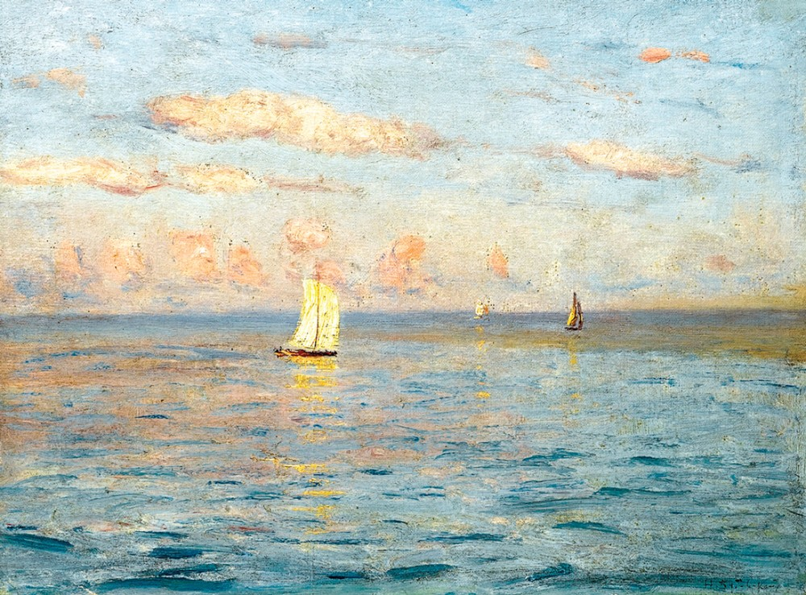
Домашнее задание
Написать сочинение по картине Николая Никоноровича Дубовско́го «Морской пейзаж», используя причастия.

Slide 16
https://cloud.prezentacii.org/19/02/124637/images/screen59.jpg

